Slide 1
KOORDINACE a OBRATNOST
Np2003: Antropomotorika
Sk. č. 2: ST 8:50-9:35
M. Betlachová, E. Čechová,D. Spoustová

Slide 2
Testy
Opakování
  (testy z Bc. studia):
• Stabilometrie
• Rombergův test
• Čáp, plameňák
• Rovnováha na jedné noze na kladince
• Rovnováha pozpátku
• Rola rovnováha
• Chůze poslepu
• Balancování předměty
• Reprodukování pohybů
• reakční viz. Rychlost
• Rytmometr
• Nerytmické bubnování
• Běh k metám se změnou směru
• Tremometr
• Skok na přesnost

Slide 3
Obsah
Koordinace
Obratnost
Flexibilita

Slide 4
KOORDINACE

Slide 5
1) Koordinace
= schopnost organismu vykonávat přesné a precizní pohyby v měnících se vnějších podmínkách
  (změny rovin, směru i os pohybu)
koor. schopnosti jsou zobecněné a relativně upevněné kvality řízení a regulace pohybu, které jsou základem různorodého pohybového jednání
je však zřejmé, že energetické zabezpečení pohybové činnosti není podstatné (na rozdíl např. od síly, vytrvalosti)

Slide 6
Biologické předpoklady rozvoje koordinačních schopností
Závisí na:
na procesech zráni CNS jako řídícího prvku, na propojování podkorových a korových úrovní řízení a na regulaci pohybu
na dozrávání smyslových a receptorových orgánů jako základu senzomotorických schopností
na stavu regulované soustavy, tj. pohybového aparátu

Slide 7
Testy koordinačních schopností
Testy terénní
  Charakter kontrolních cvičení
Testy laboratorní:
  Standardizované podmínky,
  Počítačová technika
  Přístroje:

Slide 8
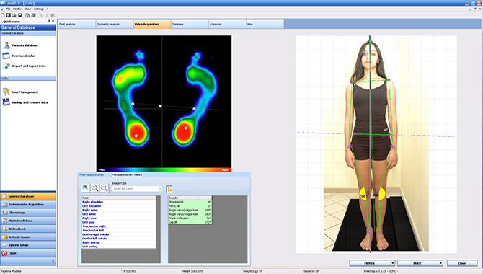
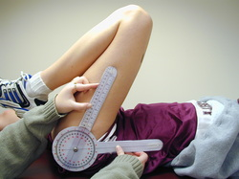
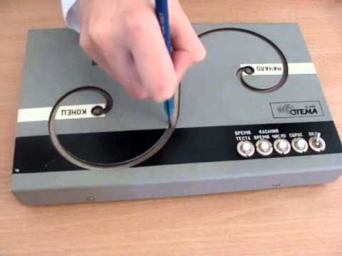
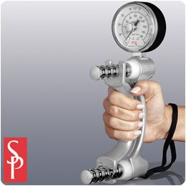
reaktometry,
stabilometry,
stereometry,
dynamometry,
rytmometry,
tremometry a
goniometry

Slide 9
Druhy koordinačních schopností
kinesteticko-diferenciační schopnost,
prostorově-orientační schopnost,
rovnováhová schopnost,
reakční schopnost,
rytmická schopnost
schopnost sdružování,
schopnost přestavby.

Slide 10
a) kinesteticko – diferenciační schopnost
schopnost ovlivňovat silové, časové a prostorové charakteristiky pohybu (řízení pohybu v prostoru a čase, projevy pohybového cítění)
ovlivněno pohybovou zkušeností a stupněm osvojení konkrétní činnosti
propojeno s prostorově orientační schopností
nejvíce v technicko-estetických sportech (sportovní, moderní gymnastika; tance; krasobruslení atd.)

Slide 11
Testy:
reprodukování (úhlu, síly)
hlavolamy (tremometr)
skok na přesnost (obměna skok na maximum, potom skok na polovinu maxima)

Slide 12
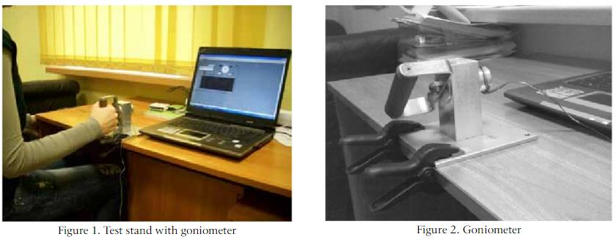
fotbal – nožičky (vymezený prostor, modifikace různě velké a těžké míče)
basketbal – střelba na koš (10 střel z určené vzdálenosti, bodování čistý koš, odraz o obroučku o desku apod., možné měření zapojení svalů paže)
stolní tenis – test s goniometrem (pronace a supinace do 45°)

Slide 13
b) prostorově – orientační schopnost
schopnost určení polohy a pohybu těla v prostoru
kolektivní sporty – vnímání hrací plochy, periferní vidění
individuální – vnímání protivníka

Slide 14
Testy
běh k metám se změnami směru
vyhazování a chytání míče v lehu

Slide 15
Test periferního vidění
Vezměte do pravé ruky tužku (či propisku) a držte ji na délku natažené paže před obličejem. Levou rukou si zakryjte levé oko, dívejte se rovně před sebe. Začněte pohybovat tužkou vpravo a přitom ji stále sledujte. Jakmile tužka zmizí z vašeho zorného pole, ruku zastavte. Poté test zopakujte i na druhou stranu, dokud opět pero nebo tužka nezmizí ze zorného pole.
Má-li vaše zorné pole normální velikost, je při pohybu vpravo vaše pravá ruka v úhlu cca 90° k poloze, ve které jste pohyb začali. Při pohybu ruky vlevo je pak úhel přibližně 60°, protože nos na této straně více omezuje zorné pole.

Slide 16
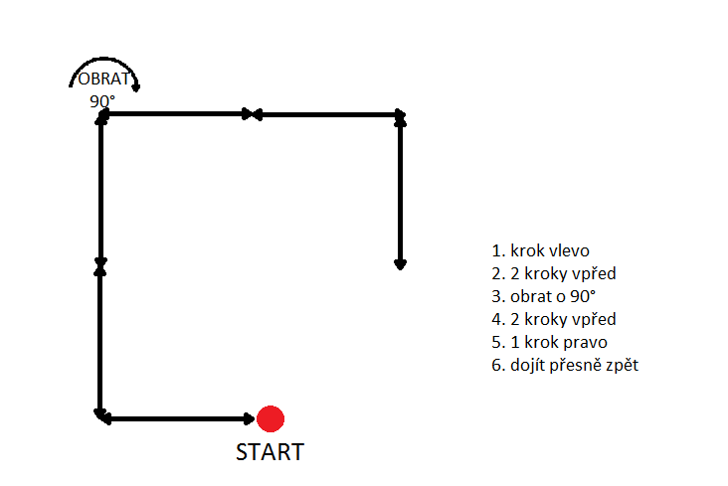
Test prostorové orientace
na povely chůze poslepu a její následné reprodukování
kroky dopředu (2 body), stranou (2 body), obrat o 90° (1 bod), dojít zpět na start (5 bodů)

Slide 17
c) rovnováhová schopnost
schopnost udržování těla v určitých polohách nebo v průběhu přemisťování těla tento stav udržet případně obnovit.
Druhy RS:
Statická
Dynamická
Balancování s předmětem.

Slide 18
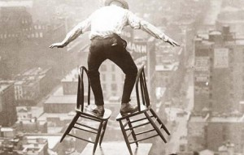
K rovnováze obecně
Základem je vysoká úroveň činnosti vestibulárního analyzátoru ve spojení s proprioreceptory ve svalech a zrakovým analyzátorem (orientací).
Největší rozvoj 8. – 12. rokem života.
RS je ve vzájemných vztazích téměř se všemi ostatními koordinačními schopnostmi, je s nimi propojena a může být pokládána za jádro pohybové koordinace.

Slide 19
Prostředky rozvoje RS
Prostředky rozvoje rovnováhy:
  izometrické posilování posturálních svalů,
  rozvoj trénovanosti vestibulárního analyzátoru,
  komplexní cvičení rovnováhy,
  balanční cvičení.

Slide 20
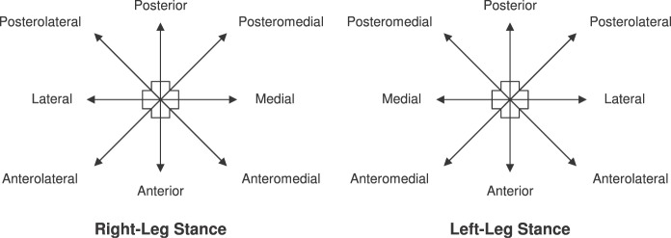
Testy
Flamingo test.
Star Excursion Balance Test
https://www.youtube.com/watch?v=MdypNR9Hx9Q
Přechod kladinky – ve tvaru 6ti úhelníku o průměru 1m
Chůze poslepu
Rovnováha na lavičce
Skoky do rovnovážného postoje
Chůze na válci
Standing stork test (= čapí test)
Jarockého test
Rombergův test

Slide 21
d) reakční schopnost
schopnost rychlého a smysluplného zahájení činnosti jako reakce na podnět v co nejkratším čase
podněty: taktilní, akustické, vizuální a kinestetické

Slide 22
Testy
zachycení gymnastické tyče
zachycení plochého měřítka rukou/nohou
běh na 3 metry

Slide 23
e) rytmická schopnost
Rytmická schopnost je u většiny autorů (Čelikovský, 1973; Měkota & Blahuš, 1983; Měkota, 1982) označována jako koordinačně motorická schopnost člověka, která umožňuje správnou představu, a tím i pochopení rytmů obsažených v pohybové činnosti (Skotáková, 2012).
Rytmická schopnost vystihuje a vyjadřuje rytmus obsažený v určitém pohybovém aktu anebo daný z vnějšku. Bedřich (2006) uvádí, že rytmus je důležitý pro racionálnost pohybu, schopnost pohyb řídit, přeorganizovat a přizpůsobovat. Tvrdí, že rytmická schopnost je výrazně geneticky podmíněna.

Slide 24
Testy rytmických schopností
Při testování rytmických schopností zkoumáme:
1) schopnost vnímání a rozlišování rytmických vzorců (test rytmické diskriminace podle Seashorea - rozlišení u 30 dvojic rytmů zda jsou shodné či rozdílné)
2) schopnost pohybové reakce na audio stimuly: rytmometry, rytmografy zaznamenávající pohybové odpovědi (vyťukávání, vydupávání) zadaného rytmu
3) schopnost rychlého a přesného zvládnutí rytmicky náročné pohybové struktury

Slide 25
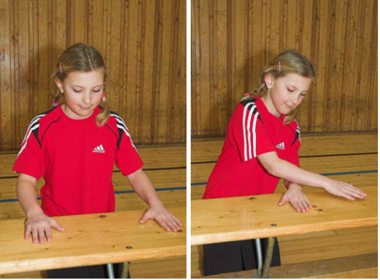
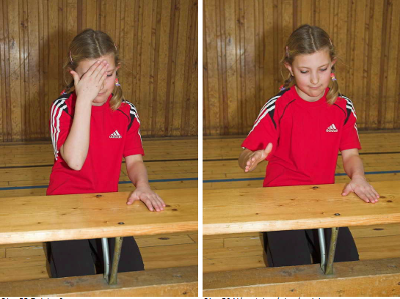
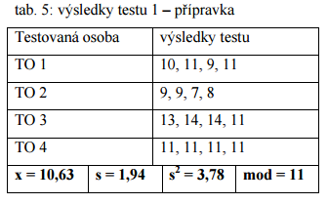
Nerytmické bubnování (rytmická schopnost horních končetin)
TO dvakrát udeří do stolu levou rukou, pak překříží pravou přes levou a opět udeří dvakrát pravou, pravou se dotkne čela a spustí ji na stůl, cyklus opakujeme po dobu 20s, test opakujeme 4x
Pozn.: zaznamenáváme počet správně
provedených cyklů v každé sérii

Slide 26
Bubnování rukama i nohama (rytmická schopnost horních a dolních končetin)
TO provádí v rohu čelem ke zdi tento cyklus: nohou udeří 2x do levé stěny (10cm nad podlahou) - pravou rukou 1x do pravé stěny - levou rukou 2x do levé stěny - pravou nohou 1x do pravé stěny - stoj snožný, provádíme 20s a opakujeme 3x
Pozn.: zaznamenáváme počet správně provedených cyklů v každé sérii
Přeskakování švihadla, udržení stálého tempa pohybu (rytmická schopnost celého těla)
TO provádí 20s přeskakování švihadla s meziskokem, počítáme počet přeskoků, ve druhém pokusu TO provádí stejný počet přeskoků a examinátor měří čas potřebný k provedení
Pozn.: zaznamenáváme absolutní odchylku mezi trváním druhého pokusu a 20s intervalem

Slide 27
f) schopnost sdružování
schopnost účelně organizovat dílčí pohyby těla, kombinovat je a spojovat do prostorově, časově a dynamicky sladěného celkového pohybu. Vzniká tak harmonický, esteticky působící celek
předpokladem pro všechny sportovní činnosti, zejména u sportů, kde převládá řešení koordinačně náročných úloh (v gymnastice, při cvičení na nářadí, v krasobruslení, plavání atd.)
náročnost zvyšuje použití náčiní, jeho ovládání při běhu a skoku ve sportovních hrách, a také protipůsobení soupeřů (Měkota, 2005).

Slide 28
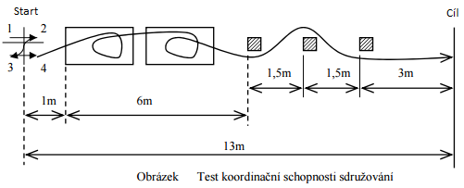
Testy
překážková dráha (v co nejkratším čase správné provedení po sobě jdoucích úkolů)

Slide 29
g) schopnost přestavby
schopnost přizpůsobit pohybovou činnost podle měnících se podmínek (změnu situace, terénu, činnosti soupeře, herní situace, povětrnostních podmínek, vnitřních podmínek např. únava)
jedná se o komplexní předpoklad, ve značné míře spočívá na rychlosti a přesnosti vnímání, proto je propojena se schopností orientační a reakční (Měkota, 2005).

Slide 30
OBRATNOST

Slide 31
2) Obratnost
= Schopnost spojování pohybových operací
Schopnost navzájem propojovat dílčí pohyby těla (končetin, hlavy,
trupu) do prostorově, časově a dynamicky sladěného celkového
pohybu, zaměřeného na splnění cíle pohybového jednání.
Její rozvoj je v obecné formě důležitým předpokladem pro osvojování pohybových dovedností.
Důležitá při spojování více prvků do sestav
(Havlíčková L. a kol., Fyziologie tělesné zátěže I. Obecná část, Karolinum, Praha 2000)

Slide 32
Testy obratnosti
Denisiukův test obratnosti
vyběhnu, oběhnu metu, na žíněnce kotoul.
Za zadní metou je čára, na ní na čtyři a vracím se po čtyřech k žíněnce,
zase kotoul, postavit se a běžet za přední metu a probíhat cílem.
Iowa- Brace test – test pohybového nadání
testy se provádějí v malých skupinkách, nesmí se cviky předem zkoušet.
  Dřep spatný, pod koleny si propnu ruce, výdrž 5 s
  Stoj na 1 noze 10 s, zavřené oči
  Výskok a obrat o 360
  Kozáček 4x ve dřepu
  Celkem 20 bodů, 1. pokus úspěšný = 2 body, 2. pokus = 1 bod, více pak 0b.

Slide 33
Známé testy
Materiál:Lepící páska k vyznačení vnějšího šestiúhelníku (strana 60cm) a vnitřního šestiúhelníku (strana 40cm) na podlaze, stopky, protokol.
Provedení: Hráč stojí uprostřed vnitřního šestiúhelníku a bez pokynu časoměřiče skáče odrazem obounož ven z vnějšího šestiúhelníku a zpět do středu (obě chodidla musí být umístěna ve vnitřním šestiúhelníku), ven přes další stranu a zpět…(Je libovolné, zda ve směru či proti směru hodinových ručiček, avšak vždy bokem ke straně šestiúhelníku). Jedno kolo je tedy 12 skoků a celkově hráč absolvuje 3 kola, tj. 36 skoků. Měření předcházejí 2 kola na zácvik.
Výsledek: Test se provádí dvakrát ( s přestávkou cca 3 min na zotavení), lepší čas se počítá jako celkový výsledek. Obvyklý výsledek testu: 9 – 14 sekund.
Šestiúhelník
Rychlostní člunkový běh
Celostní obratnostní test (= Jacíkův test):
  leh záda – stoj – leh břicho – stoj

Slide 34
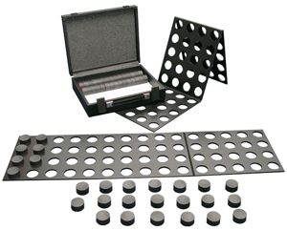
Minnesota Dexterity Test
Manuální test zručnosti měří jednoduchou koordinaci oka a rukou a hrubé motoriky.
  Skládá se z 5 různých testů:
    umístění
    točení
    přemístění
    jednoruční otáčení a umístění
    dvouruční otáčení a umístění
    https://www.youtube.com/watch?v=42FO0wO0JHc

Slide 35
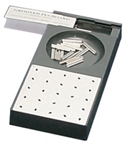
Grooved Pegboard Test
Test obratnosti obsahuje dvacet pět otvorů s náhodně umístěnými drážkami a kolíky, které mají výstupek podél jedné strany. Kolíky musí být natočeny tak, aby odpovídaly otvoru před tím, než mohou být vloženy
https://www.youtube.com/watch?v=C7Ciu2b0ApQ

Slide 36
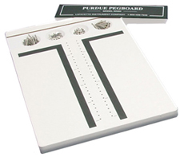
Purdue Pegboard Test
Testem se měří pohyby rukou, prstů a paží a zručnost
https://www.youtube.com/watch?v=hoTnG4yF3GA

Slide 37
FLEXIBILITA

Slide 38
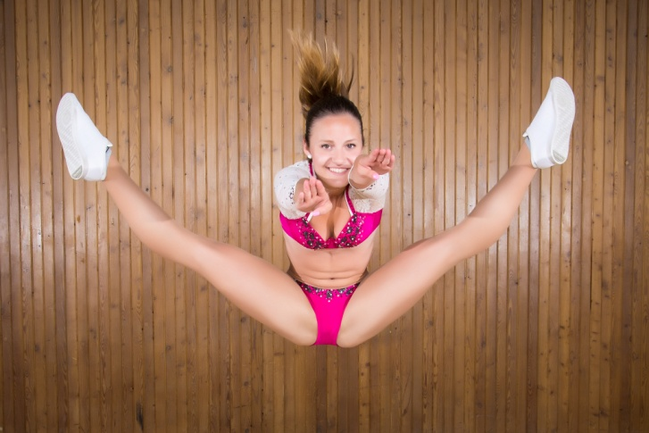
3) Flexibilita
Měkota (2005), uvádí: „flexibilita je schopnost realizovat pohyb v náležitém rozsahu, o plné amplitudě“.
Alter (1996), definuje flexibilitu
jako „schopnost člověka pohybovat
svaly a klouby těla v plném rozsahu,
lehce a požadovanou rychlostí“.

Slide 39
1) Statická – jedná se o rozsah pohybu v kloubu dosažený pomalým pohybem
2) Dynamická - jedná se o rozsah pohybu v kloubu dosažený normální nebo
zvýšenou rychlostí
3) Aktivní – amplituda pohybu je dosažená pouze silou příslušných svalů
4) Pasivní - amplituda pohybu je dosažená za spoluúčasti vnější síly
(Měkota, 2005)

Slide 40
Testy flexibility
Při testování pohyblivosti využíváme:
1) goniometrii: měření úhlů pomocí speciálních úhloměrů (goniometrů) - Artrotest
2) měření distancí: vzdálenost segmentů těla od podložky (lordózy), vzdálenost jednotlivých segmentů těla navzájem (ohebnost páteře)
3) škálování: např. vizuální škály (porovnání provedení s nákresem na plexiskle)
4) motorické testování: binární testy (kontrolní cviky jejichž splnění znamená nesníženou pohyblivost)

Slide 41
Dotyk prstů za zády (pohyblivost trupu a horních končetin)
TO se snaží spojit, či překrýt prsty překřížených rukou za zády (jedna ve vzpažení druhá v připažení), provádíme na každou stranu 2x a bereme výsledek lepší
- zaznamenáváme chybějící či překrývající se cm s přesností na 0,5cm
Upažit vzad (pohyblivost trupu a horních končetin)
TO u stěny upaží vzad a examinátor změří vzdálenost trupu od stěny (ve výšce paží, test opakujeme dvakrát
- zaznamenáváme vzdálenost lepšího pokusu s přesností na 0,5cm
Vzpažit vzad v lehu na břiše (pohyblivost trupu a horních končetin)
TO drží tyč ve vzpažení (úchyt v šíři ramen), brada je na zemi, provede maximální zapažení a měříme vzdálenost tyče od podložky, test opakujeme dvakrát
- zaznamenáváme vzdálenost lepšího pokusu s přesností na 0,5cm

Slide 42
Výkrut (pohyblivost pletence ramenního a horních končetin)
pohyblivost pletence ramenního a horních končetin
TO se snaží s co nejužším úchytem švihadla (tyče) provést výkrut vzad, výsledek můžeme vyjádřit jako vzdálenost úchopu v cm, nebo indexem I = d/l , d-výsledek testu, l-šířka ramen, nebo úhlem ß
- zaznamenáváme vzdálenost úchopu v cm
Hluboký předklon na zvýšené ploše (pohyblivost trupu, kyčelního kloubu a délka horních končetin)
stupínek vysoký 50cm, široký 35cm s posuvným jezdcem, TO ze stoje (propnuté dolní končetiny) provede předklon a snaží se posunout jezdce co nejdále (bez hmitu - výdrž 2s), nulový bod je posunut o 50cm výše než je úroveň chodidel, test opakujeme 2x
- zaznamenáváme hodnotu lepšího pokusu v cm
Hluboký předklon v sedu (pohyblivost trupu, kyčelního kloubu a délka horních končetin)
stupínek vysoký 35cm, široký 35cm s posuvným jezdcem, TO ze sedu (propnuté dolní končetiny) provede předklon a snaží se posunout jezdce co nejdále (bez hmitu - výdrž 2s), nulový bod je posunut o 50cm výše než je úroveň chodidel, test opakujeme 2x
- zaznamenáváme hodnotu lepšího pokusu v cm

Slide 43
Hluboký předklon v sedu roznožmo (pohyblivost trupu, kyčelního kloubu a délka horních končetin)
TO ze sedu roznožného (60 stupňů) provede předklon a snaží se dosáhnout co nejdále, test opakujeme 2x
- zaznamenáváme hodnotu lepšího pokusu v cm
Most (pohyblivost trupu, kyčelního kloubu a horních končetin)
TO provede tzv. most (vzpor dřepmo vzadu) a snaží se dosáhnout co největšího přiblížení rukou a nohou, měříme vzdálenost rukou a nohou, test provádíme pouze jednou
- zaznamenáváme vzdálenost v cm
Úklon vpravo (vlevo) (pohyblivost trupu, délka horních končetin)
TO provede ve stoji zády ke stěně úklon (bez rotace, předklonu trupu a bez pohybu pánve), měříme vzdálenost třetího prstu od země (výdrž v krajní poloze 2s), výsledkem je rozdíl mezi výškou třetího prstu v základním postavení a v úklonu, potom provádíme úklon na opačnou stranu
- zaznamenáváme rozdíl vzdáleností třetího prstu od země v klidu a v úklonu, měříme s přesností na 0,5cm

Slide 44
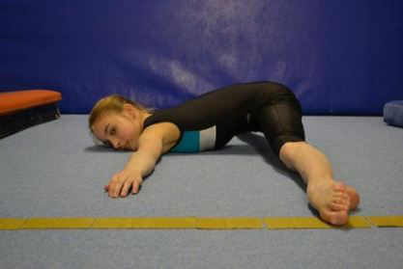
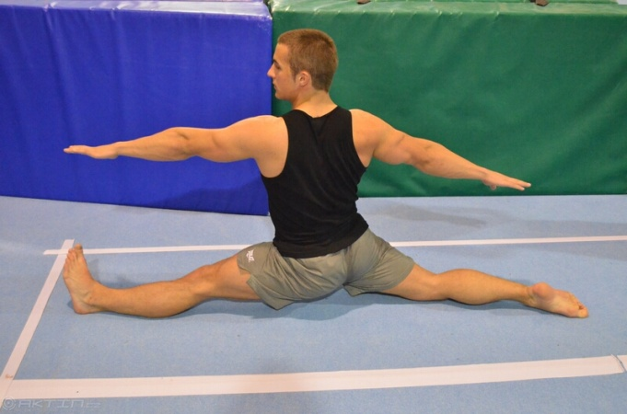
Čelný rozštěp (pohyblivost kyčelního kloubu)
TO provede čelný rozštěp zády u stěny, měříme výšku kosti
sedací od podložky (případně vzdálenost chodidel),
můžeme vypočítat úhel rozštěpu (0-90stupňů)
- měříme vzdálenost kosti sedací od podložky (případně vzdálenost chodidel) s přesností na 0,5cm
Bočný rozštěp (pohyblivost kyčelního kloubu)
TO provede bočný rozštěp rukama se opírá o podložku,
měříme výšku kosti sedací od podložky (případně vzdálenost
chodidel), můžeme vypočítat úhel rozštěpu (0-90stupňů)
- měříme vzdálenost kosti sedací od podložky (případně vzdálenost chodidel)
s přesností na 0,5cm

Slide 45
Dynamická pohyblivost trupu a stav svalů zadní strany stehen
TO si stoupne zády ke stěně tak, aby se při předklonu nedotýkal hýžděmi
stěny (vzdálenost asi 30- 40 cm), nohy rozkročené v šíři ramen. Na stěně v místě středu zad TO, v úrovni ramen, označíme bod X, druhý bod Y vyznačíme na zemi mezi špičkami nohou. TO se předkloní s napnutýma nohama a dotkne se špičkami prstů obou rukou bodu Y, pak se rychlé zvedne a otočí trup tak, aby se dotkl bodu X za zády. Střídá otáčení vlevo a vpravo.
- Zaznamenává se počet dotyků bodu X na stěně za 20 s.

Slide 46
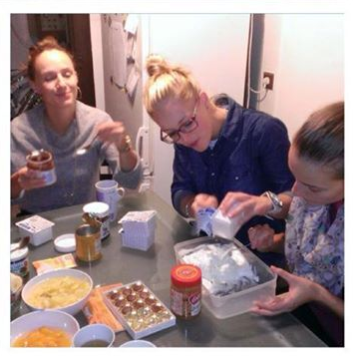
Děkujeme za pozornost

